Slide 1
Bootstrap 基础教程
第6章 Javascript插件

Slide 2
第7章 第三方扩展
本章导读
6.1插件库说明
6.2对话框
6.3下拉菜单
6.4滚动监听
6.5 Tab选项卡
6.6Tip提示框
6.7Popover弹出框
6.8警告框
6.9按钮
6.10折叠
6.11轮播图
6.12Afflix插件
6.13综合案例： 完善公司主页
本章小结
练习与实训

Slide 3
本章导读
本章将介绍Bootstrap框架中的js插件都是依赖于Javascript的。介绍插件的结构、声明式触发、JavaScript触发、方法和事件等内容，最后通过一个综合实例来展示插件的应用。

Slide 4
6.1 插件库说明
Bootstrap 除了提供了丰富的Web组件之外，还提供了12 个 jQuery 插件库，代码压缩后都包含在Bootstrap.js这个插件中。
Bootstrap 框架中的js插件都是依赖于JavaScript的，所以使用Bootstrap.js之前必须引入jQuery核心包。关于jQuery的更多资料可参考官网：http://jquery.com/。

Slide 5
6.1 插件库说明
引用 Bootstrap 插件的方式有两种：
单独引用：使用 Bootstrap 的个别的 *.js 文件。一些插件和 CSS 组件依赖于其他插件。如果您单独引用插件，请先确保弄清这些插件之间的依赖关系。
编译（同时）引用：使用 bootstrap.js 或压缩版的 bootstrap.min.js。

Slide 6
6.1 插件库说明
Bootstrap.js由以下12个js插件合并而成，在使用Bootstrap javascript支持的时候我们不需要逐个去引用。
过渡效果（Transition）：插件文件transition.js
模态对话框（Modal）：插件文件modal.js
下拉菜单（Dropdown）：插件文件dropdown.js
滚动监听（Scrollspy）： 插件文件scrollspy.js
选项卡（Tab）：插件文件tab.js
工具提示（Tooltip）： 插件文件tooltip.js
弹出提示（Popover）：插件文件popover.js
警告框（Alert）：插件文件alert.js
按钮（Button）： 插件文件button.js
折叠（Collapse）： 插件文件collapse.js
轮播（Carousel）：插件文件carousel.js
附加导航（Affix）： 插件文件affix.js

Slide 7
6.2 模态框
6.2.1对话框的结构
6.2.2对话框的特点
6.2.3弹出框触发方式
6.2.4过度效果
6.2.5触发参数data-*
6.2.6 JavaScript触发——参数
6.2.7 JavaScript触发——方法
6.2.8 JavaScript触发——事件

Slide 8
6.2 模态框
模态框（Modal）是覆盖在父窗体上的子窗体。通常，目的是显示来自一个单独的源的内容，可以在不离开父窗体的情况下有一些互动。子窗体可提供信息、交互等。

Slide 9
6.2 模态框
可以通过两种方式切换模态框（Modal）插件的隐藏内容：
通过 data 属性：在控制器元素（比如按钮或者链接）上设置属性 data-toggle="modal"，同时设置 data-target="#identifier" 或 href="#identifier" 来指定要切换的特定的模态框（带有 id="identifier"）。
通过 JavaScript：使用这种技术，您可以通过简单的一行 JavaScript 来调用带有 id="identifier" 的模态框：
$('#identifier').modal(options)

Slide 10
6.2.1 模态框的结构
Bootstrap中的模态对话框可以分为如下几个部分：
class="modal"：对话框的最外层容器，可以控制对话框的显示与隐藏。
class= "modal- dialog " ：第二层容器。
class= "modal- content"：第三层容器，控制对话框的边框、边距、背景、阴影效果等；而这个容器里面又包含了另外三个部分：
class= "modal-header"：对话框头部，包含标题、关闭按钮等。
class= "modal- body"：对话框主体，是对话框的主要内容。
class= "modal-footer"：对话框脚注，包含操作按钮等。

Slide 11
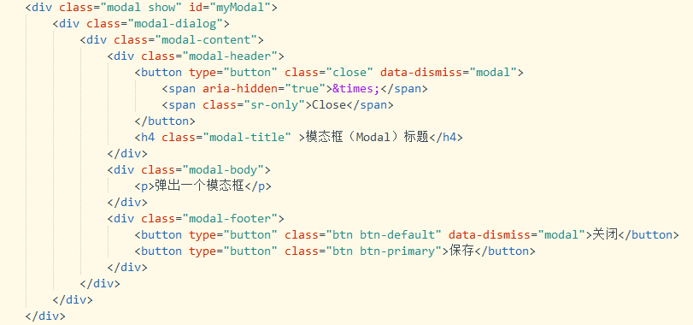
实例6-2-1：

Slide 12
6.2.2 模态框的特点
Bootstrap中的模态框有以下特点：
模态框固定浮动在浏览器中；
模态框的宽度是自适应的，而且水平居中；
当浏览器的宽度小于768px时，模态框宽度为600px；
底部有一个灰色的蒙层效果，可以禁止单击底层元素；
模态框显示过程会有过渡效果。

Slide 13
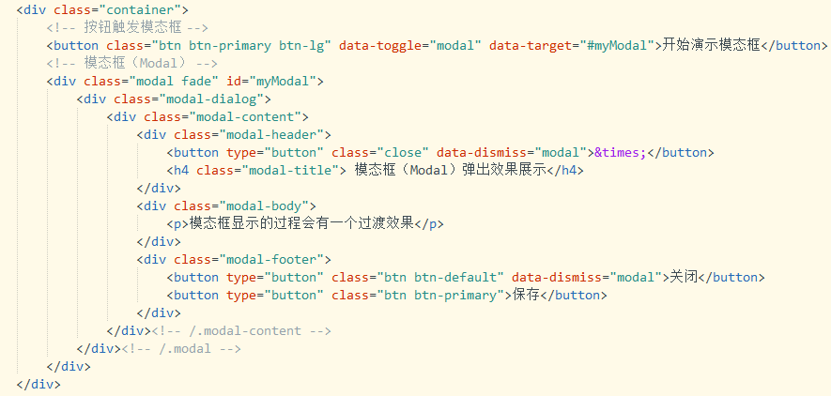
实例6-2-2：
代码中使用了一个按钮点击事件触发模态框的显示，其中按钮data-toggle=“modal”用于显示弹出对话框，再次点击的时候对话框消失。
data-target=“#myModal”用于指定弹出的对话框，上述代码中定义了一个对话框id=“myModal”，并且使用了class=“fade”，默认是有过渡效果的。

Slide 14
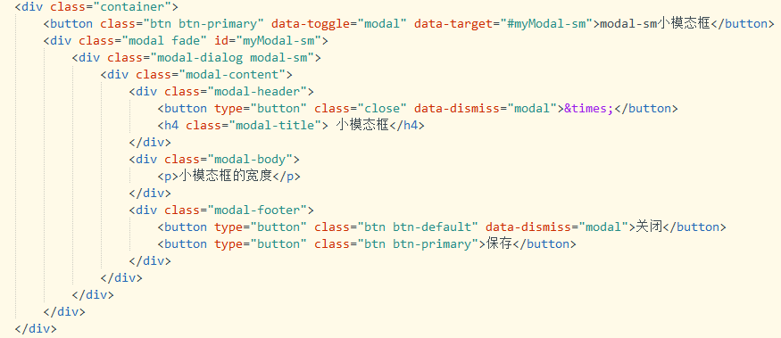
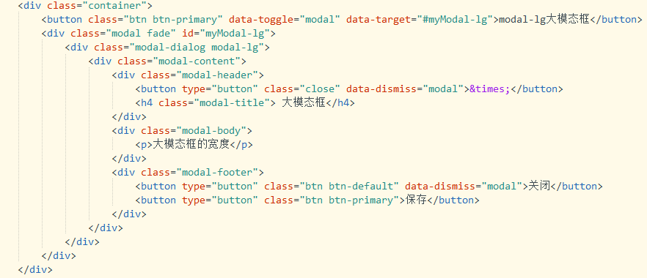
Bootstrap框架还为模态对话弹出框提供了不同尺寸，一个是大尺寸样式“modal-lg”，一个是小尺寸样式“modal-sm”，代码如下。
实例6-2-3：
大模态弹出框效果
小模态弹出框效果

Slide 15
6.2.3 弹出框触发方式
Bootstrap中触发对话框的显示有两种方法：
声明式弹出触发：如果要触发对话框的显示则必须使用data-toggle和data-target两个属性。
href链接弹出触发：可以直接使用<a>标签中的href属性代替data-target属性。
Bootstrap中的声明式触发一般需要使用data-*自定义属性。在对话框的触发中data-toggle必须设置为"modal"。

Slide 16
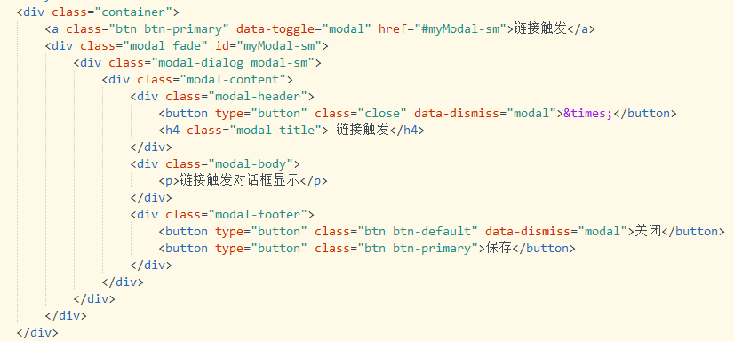
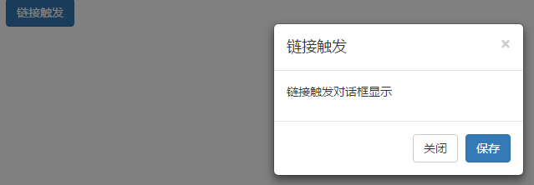
6.2.3 弹出框触发方式
实例6-2-5：

Slide 17
6.2.4 过渡效果
在前面的模态对话框中，对话框显示的时候有一个过渡效果，这个过渡效果的关键是在class="modal"的容器上添加了class="fade"。
过渡效果是Bootstrap提供的一个基本的动画效果，实现过渡效果需要引入Bootstrap.js库或者transition.js库。
transition.js提供的过渡效果是基于CSS 3来实现的，所以这个对浏览器的版本是有要求的。
如果要禁用过渡效果只需要去除class="fade"即可。

Slide 18
6.2.5 触发参数data-*
前面讲解对话框的触发方式时只讲到了data-toggle和data-target两个参数，Bootstrap 还提供了其他的几个参数。
data-toggle：参数值为字符串，用于控制对话框的显示。这个属性是必需的，而且只能为data-toggle="modal"。
data-target：参数值为字符串，用于指定弹出哪个对话框。这个属性是必需的，而且只能是class="modal"容器上的独有样式类或者ID。
data-backdrop：参数值为布尔值，用于指定是否包含一个背景div元素，如果为true则单击背景对话框消失，如果取值为static则单击背景不会关闭弹出框。
data-keyboard：参数值为布尔值，指定是否可以使用Esc键来关闭弹出框，如果为false则不能通过Esc键来关闭窗体。
data-show：参数值为布尔值，指定窗体初始化时是否显示。

Slide 19
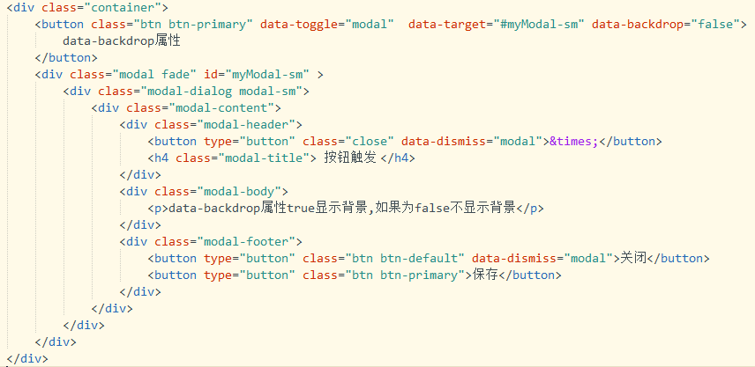
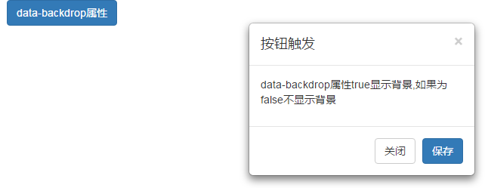
设置弹出框没有背景色的代码如下。
实例6-2-6：

Slide 20
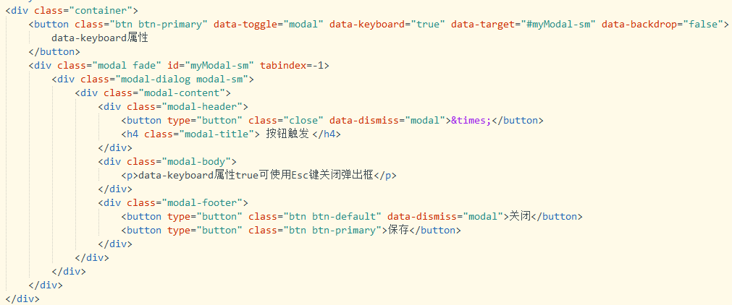
如果想使用Esc快捷键来关闭弹出框，则可以修改<button>代码。
<button>上添加data-keyboard="true"，并在class="modal"的div里添加 tabindex="-1"属性。
实例6-2-7：

Slide 21
6.2.6 JavaScript触发——参数
在前面章节简单提到过使用JavaScript触发弹出框，在使用modal()方法时有三种不同传递参数类型。
在使用JavaScript触发弹出框之前还需要将弹出框隐藏在页面中，使用弹出框的modal()方法来让弹出框显示。

Slide 22
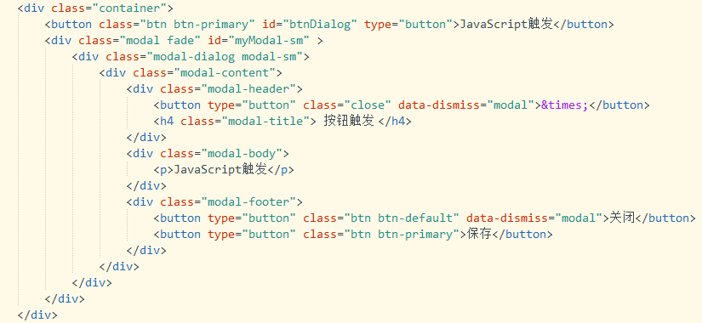
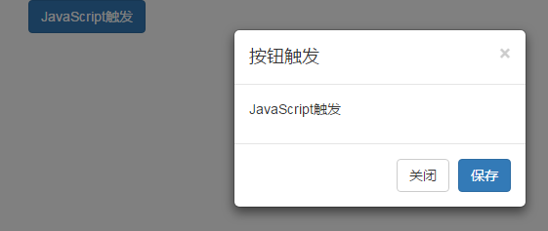
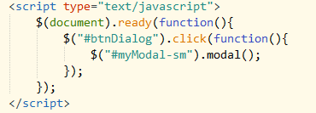
6.2.6 JavaScript触发——参数
实例6-2-8：
代码中我们对<button>进行了修改，没有了data-*属性。这时按钮不能通过声明的方式来触发弹出框，必须手动使用JavaScript来触发。
代码中我们定义了按钮的单击事件，单击按钮时触发对话框的显示。使用对话框的最外层容器$("#myModal-sm")调用modal()方法，不传递任何参数（使用默认参数）来显示对话框。

Slide 23
在JavaScript代码中我们也可以给modal()传递一个对象参数，对象属性如下。
参数名称 | 类型/默认值 | Data 属性名称 | 描述
keyboard | Boolean默认值：true | data-keyboard | 当按下 Esc 键时关闭模态框，设置为 false 时则按键无效。
backdrop | boolean或 string 'static '默认值：true | data-backdrop | 指定一个静态的背景
show | boolean默认值：true | data-show | 当初始化时显示模态框。
remote | Path 默认值：false | data-remote | 使用 jQuery .load 方法，为模态框的主体注入内容。如果添加了一个带有有效 URL 的 href，则会加载其中的内容。如下面的实例所示： <a data-toggle="modal" href="remote.html" data-target="#modal">请点击我</a>

Slide 24
6.2.7 JavaScript触发——方法
前面提到了modal()方法有三种传递参数的方式：第一种是不传递任何参数，第二种是传递一个对象参数，第三种是传递一个字符串参数，也就是本节要讲的方法。
方法 | 描述 | 实例
Toggle: .modal('toggle') | 切换模态框状态 | $('#identifier').modal('toggle')
Show: .modal('show') | 触发时打开模态框 | $('#identifier').modal('show')
Hide: .modal('hide') | 触发时隐藏模态框 | $('#identifier').modal('hide')

Slide 25
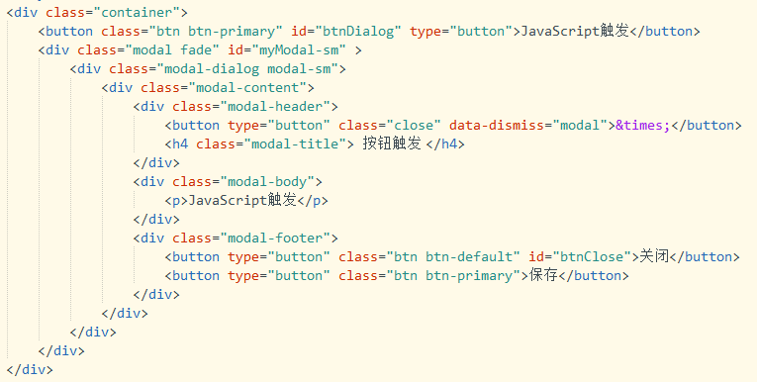
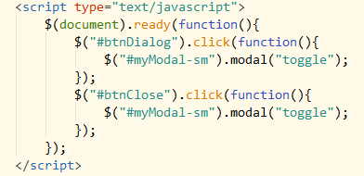
实例（部分源码）
实例6-2-9：

Slide 26
6.2.8 JavaScript触发——事件
Bootstrap的对话框提供了一些事件用于监听并执行我们的代码。下表列出了模态框中要用到事件，这些事件可在函数中当钩子使用。
事件 | 描述 | 实例
show.bs.modal | 在调用 show 方法后触发 | $('#identifier').on('show.bs.modal', function () { // 执行一些动作... })
shown.bs.modal | 当模态框对用户可见时触发（将等待 CSS 过渡效果完成） | $('#identifier').on('shown.bs.modal', function () { // 执行一些动作... })
hide.bs.modal | 当调用 hide 实例方法时触发 | $('#identifier').on('hide.bs.modal', function () { // 执行一些动作... })
hidden.bs.modal | 当模态框完全对用户隐藏时触发 | $('#identifier').on('hidden.bs.modal', function () { // 执行一些动作... })

Slide 27
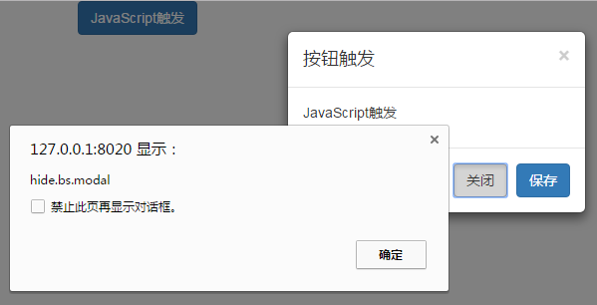
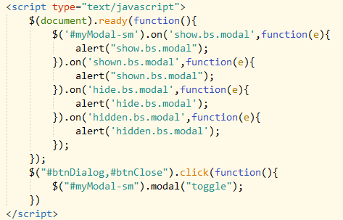
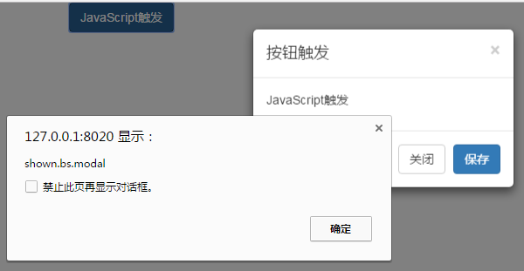
实例6-2-10：
页面单击“JavaScript触发”按钮运行效果
单击弹出框的“确定”按钮后运行效果
单击弹出框的“确定”按钮后运行效果
单击弹出框的“确定”按钮后运行效果

Slide 28
6.3 下拉菜单
本章我们将重点关注下拉菜单中的JavaScript支持，和对话框（modal）一样，下拉框也提供了两种触发方式来显示下拉菜单：声明式出触发和JavaScript触发。

Slide 29
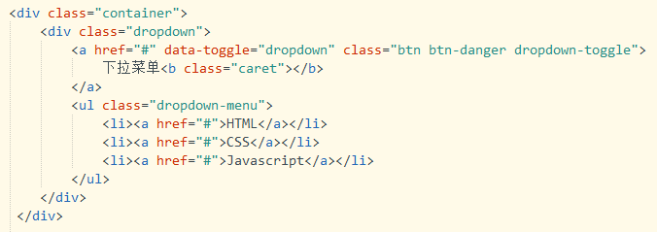
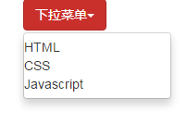
6.3.1声明式触发
声明式触发下拉菜单需要用到data-*属性，下拉菜单一般用在导航或者导航条上，在前面讲解菜单以及导航的时候已经多次使用到下拉菜单。
实例6-3-1：

Slide 30
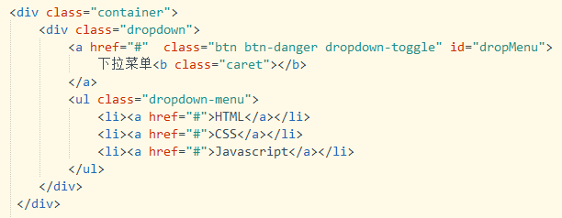
6.3.2JavaScript触发
下拉菜单也支持用JavaScript方式来触发，用法和原理与对话框（modal）一样。我们可以使用dropdown()方法来显示和隐藏下拉菜单。
实例6-3-2：
代码中我们删除了下拉菜单的data-toggle="dropdown"属性，这个时候单击下拉菜单是不能显示的，我们需要使用dropdown()方法来绑定触发，代码为：
$("#dropMenu").dropdown();

Slide 31
6.3.3事件
Bootstrap中的下拉菜单提供了四个事件。
事件 | 描述 | 实例
show.bs. dropdown | 在下拉菜单显示之前触发 | $('#identifier').on('show.bs.dropdown', function () { // 执行一些动作... })
shown.bs. dropdown | 在下拉菜单显示完成之后触发 | $('#identifier').on('shown.bs. dropdown ', function () { // 执行一些动作... })
hide.bs. dropdown | 在下拉菜单隐藏之前触发 | $('#identifier').on('hide.bs. dropdown ', function () { // 执行一些动作... })
hidden.bs. dropdown | 在下拉菜单隐藏之后触发 | $('#identifier').on('hidden.bs. dropdown ', function () { // 执行一些动作... })
这四个事件和对话框（modal）中的事件相似，其执行先后顺序我们通过对话框的案例和事件的名称可以知道。

Slide 32
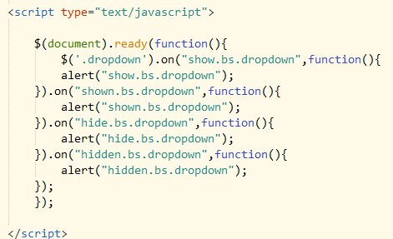
实例6-3-3：

Slide 33
6.4 滚动监听
6.4.1组件说明
滚动监听（Scrollspy）插件，即自动更新导航插件，会根据滚动条的位置自动更新对应的导航条菜单。其基本的实现是随着您的滚动，基于滚动条的位置向导航栏添加 .active class。滚动监听在页面内容、板块较多的情况下特别有用，可以快速定位当前所处的页面位置。

Slide 34
6.4 滚动监听
6.4.1组件说明
滚动监听（Scrollspy）插件，即自动更新导航插件，会根据滚动条的位置自动更新对应的导航条菜单。其基本的实现是随着您的滚动，基于滚动条的位置向导航栏添加 .active class。滚动监听在页面内容、板块较多的情况下特别有用，可以快速定位当前所处的页面位置。
滚动监听组件依赖于 scrollspy.js组件，所以在使用滚动监听时要引入scrollspy.js文件包，或者，直接引用 bootstrap.js 或压缩版的 bootstrap.min.js。

Slide 35
6.4.2 滚动监听实现步骤
实现滚动监听效果非常简单，我们只需要按下面的步骤来编写代码就可以快速实现。
（1）引入scrollspy.js插件，或者直接引用 bootstrap.js 或压缩版的 bootstrap.min.js。
（2）制作一个导航条，并且为导航条中的每一个菜单项都定义一个锚点链接。
（3）将监听对象放在一个<div>容器中（也就是具体内容）。这个容器中存放多个子内容，每个子内容都需要定义一个标题，标题的ID和导航条中菜单项的锚点对应，并且在这个容器<div>上定义data-target="#导航条ID"。
（4）设置监控对象容器高度，产生滚动条。我们也可以直接监听<body>元素上的滚动条。

Slide 36
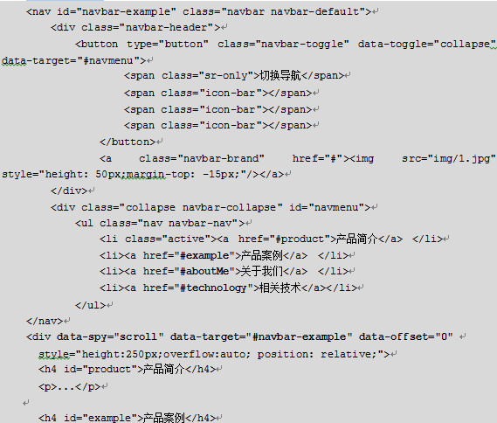
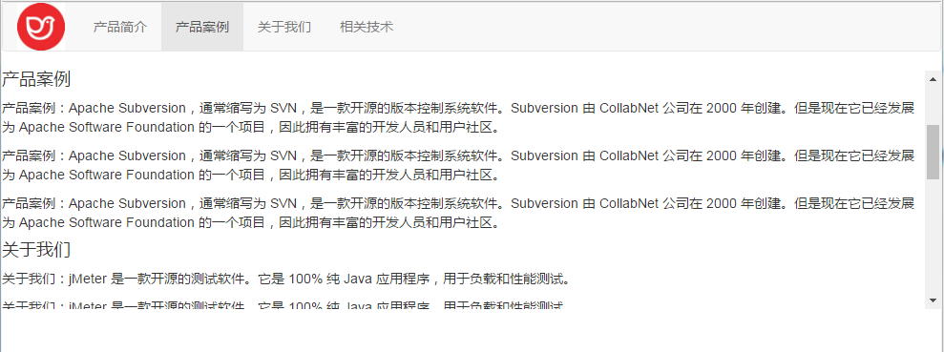
6.4.2 滚动监听实现步骤
实例6-4-1：

Slide 37
6.4.3声明式触发
在Bootstrap中，声明式触发都是通过data-*属性来设置的。6.4.2节中的滚动监听实例就是用的声明式触发。
使用声明式触发需要注意以下两点：
data-target="#导航条ID"
data-spy="scroll"

Slide 38
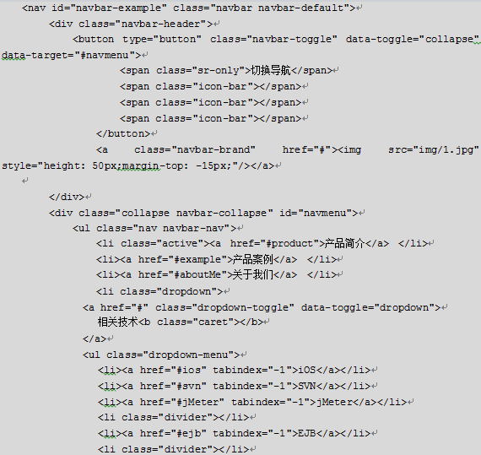
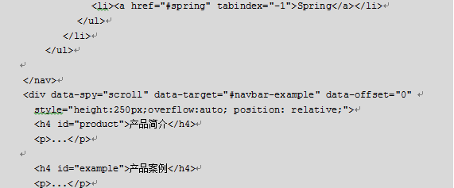
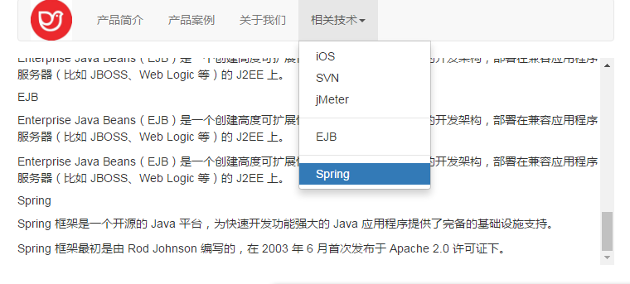
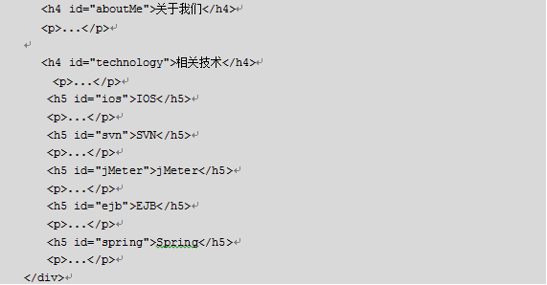
6.4.3声明式触发
实例6-4-2：

Slide 39
6.4.4 JavaScript触发
除了使用声明式触发滚动监听外，还可以使用JavaScript触发滚动监听。
实例6-4-3：
代码沿用上一节的代码，删除被监听内容的data-target以及data-spy属性，而改用如下JavaScript代码方式：
$(".scrollcontent").scrollspy({target:'#navbar-example'});

Slide 40
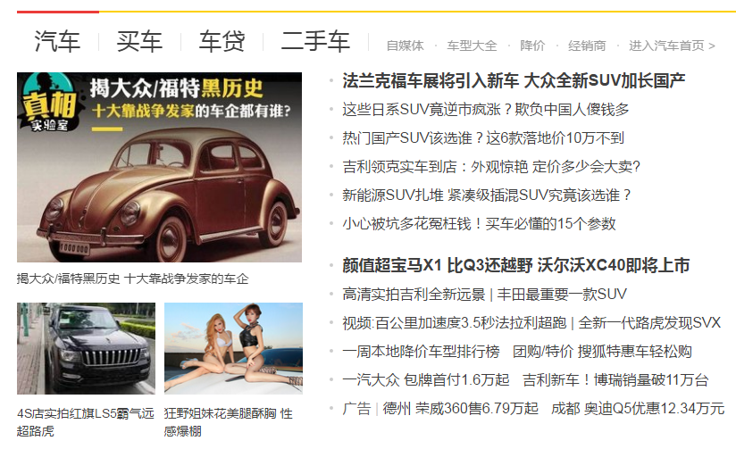
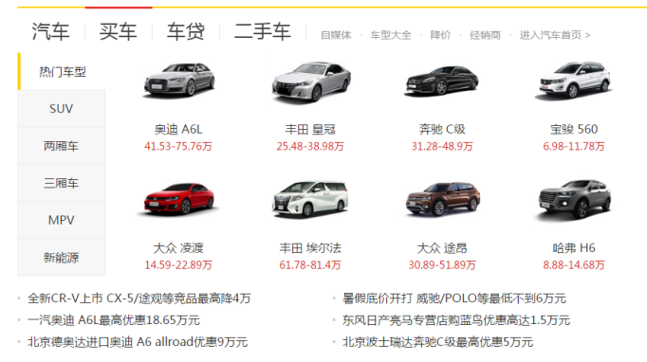
6.5 Tab选项卡
Tab选项卡在Web页面中非常常见，当我们用鼠标点击对应的选项卡菜单项的时候就能够切换相应的内容。
下图是搜狐网首页上的选项卡截图，当我们使用鼠标在汽车、买车、车贷和二手车四个选项卡上滑动时可以切换底部的内容。
选项卡和导航的区别是，选项卡除了导航菜单之外，其底部有可以切换内容的选项卡面板。

Slide 41
6.5.1选项卡的组成
选项卡由两部分组成，这两部分内容分别是：
导航菜单：也就是Tab选项卡菜单，可以使用前面的导航组件来实现。
内容面板：使用class="tab-content"和class="tab-pane"样式类。
Tab选项卡和6.4节的滚动监听结构比较相似，也是依赖锚点来实现的。每一个导航菜单都对应一个内容面板中的锚点，当一个面板显示时其他锚点都隐藏。

Slide 42
6.5.2声明式触发
选项卡（Tab）也可以使用声明方式来触发内容的显示和隐藏，前提是要引入tab.js或者Bootstrap.js。
声明式触发需要添加 data-toggle="tab"（标签式导航） 或 data-toggle="pill" （胶囊式导航）到锚文本链接中。

Slide 43
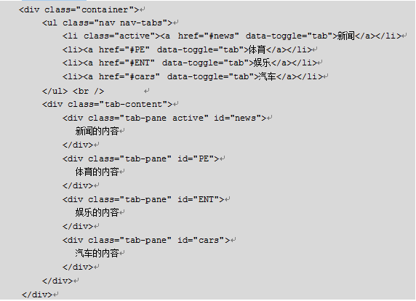
6.5.2声明式触发
实例6-5-1：
上面的代码我们定义了一个导航菜单，并且第一个导航菜单项是被激活的。内容面板应用了class="tab-content"样式，所有的标签页面板都放入这个容器中。每个标签页都单独使用了class="tab-pane"样式。

Slide 44
6.5.2声明式触发
页面运行效果如图
“新闻”选项卡
“娱乐”选项卡

Slide 45
6.5.2声明式触发
在声明式触发中需注意以下要点：
在选项卡菜单链接上添加data-toggle="tab" 或 data-toggle="pill"。
在选项卡菜单链接上添加href="#内容面板ID"，如果不是<a>链接则可以使用data-target="#内容面板ID"。
内容面板都放在容器class="tab-content"中，而且每个内容面板都有一个唯一ID和上面的data-target或者href对应。

Slide 46
6.5.3 JavaScript触发
Tab选项卡的Javascript触发非常简单，在tab.js库中提供了tab()方法。在tab方法中我们传入参数“show”即可让相应的面板内容显示。我们仍然使用上面的代码结构，删除data-*相关的属性声明。

Slide 47
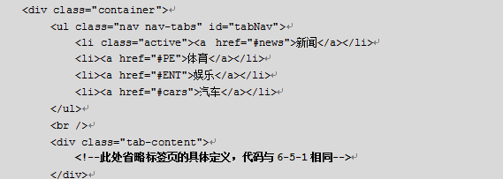
6.5.3 JavaScript触发
实例6-5-2：

Slide 48
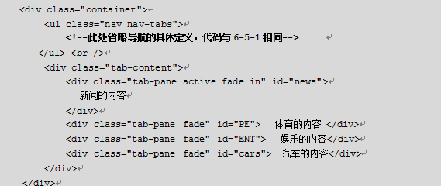
6.5.4过渡效果
如果需要为标签页设置淡入淡出效果，需添加class="fade"到每个内容面板上。第一个标签页必须添加 .in 类，以便淡入显示初始内容代码如下。
实例6-5-3：

Slide 49
6.5.5事件
Bootstrap中标签页（Tab）插件会用到2个事件。
事件 | 描述 | 实例
show.bs.tab | 该事件在标签页显示时触发，但是必须在新标签页被显示之前。分别使用 event.target 和 event.relatedTarget 来定位到激活的标签页和前一个激活的标签页。 | $('a[data-toggle="tab"]').on('show.bs.tab', function (e) { e.target // 激活的标签页 e.relatedTarget // 前一个激活的标签页 })
shown.bs.tab | 该事件在标签页显示时触发，但是必须在某个标签页已经显示之后。分别使用 event.target 和 event.relatedTarget 来定位到激活的标签页和前一个激活的标签页。 | $('a[data-toggle="tab"]').on('shown.bs.tab', function (e) { e.target // 激活的标签页 e.relatedTarget // 前一个激活的标签页 })

Slide 50
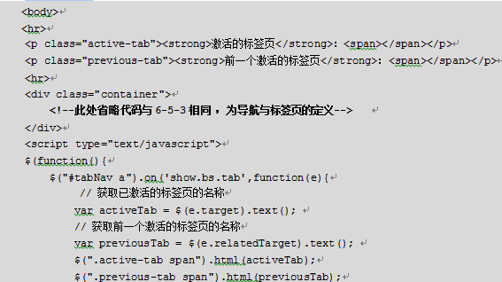
6.5.5事件
实例6-5-4：

Slide 51
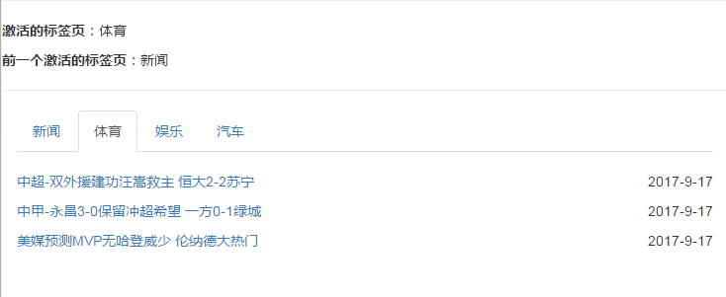
6.5.5事件
代码中添加了2个<p>元素用以显示当前激活的标签页和前一个激活的标签页，页面运行效果如图

Slide 52
6.6 Tooltip提示
在Web页面的制作过程中我们经常遇到一种情况，例如，图片需要显示一段文字内容的描述，一段简写的文字，当鼠标移到这段文字上时显示详细信息，鼠标悬停显示操作的功能名称等。这些功能我们之前习惯用元素标签的title属性，Bootstrap提供了一个Tooltip插件，可以方便的实现title属性的效果，但是比title属性要漂亮。

Slide 53
6.6.1结构
使用Tooltip插件的时候需要在页面引入 tooltip.js插件核心包，或者引入bootstrap.js 或压缩版的 bootstrap.min.js。
我们可以使用<button>按钮或者<a>链接来实现Tooltip提示效果，使用时需注意以下几点。
设置<button>或者<a>的属性data-toggle="tooltip"，这个属性是固定的。
通过设置data-original-title或者title的属性值来定义提示信息。
通过设置data-placement属性来设置提示显示的方向。data-placement有四个值“top”、“right”、“bottom”、“left”，分别代表出现的位置在顶部、右边、底部、左边。

Slide 54
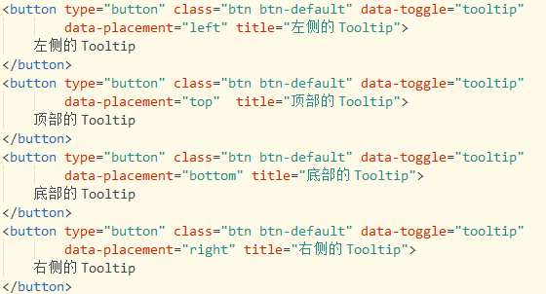
6.6.1结构
代码中定义了四个不同显示方向的提示框，但页面运行后却没有任何效果，这是为什么呢？
Tooltip这个插件不像之前所讨论的插件那样，它不是纯 CSS 插件，不能通过data-*声明方式来触发显示。

Slide 55
6.6.2JavaScript触发
我们使用下面的脚本来启用页面中的所有的提示工具：
$(function () { $("[data-toggle='tooltip']").tooltip(); });

Slide 56
6.6.3Data-*属性
Tooltip插件除了上述使用的data-toggle、data-placement、data-original-title属性之外，还提供了其他属性。
data-animation：提示工具使用 CSS 渐变滤镜效果。值为true或false，默认值：true。
data-html：将HTML代码作为Tooltip的内容。如果值为 false，jQuery将使用 text （）方法将HTML代码转化为文本作为提示内容。
data-trigger：定义如何触发提示工具，可选值： click| hover | focus | manual。可以传递多个值，每个值之间用空格分隔。
data-delay：延迟显示和隐藏提示工具的毫秒数，对 manual 手动触发类型不适用。如果提供的是一个数字，那么延迟将会应用于显示和隐藏。如果提供的是对象，结构为：delay:{ show: 500, hide: 100 }，则显示用500毫秒，消失用100毫秒。
data-container：向指定元素追加提示框。例如： container: 'body'。

Slide 57
6.6.4事件
下表列出了提示工具（Tooltip）插件中的事件。
事件 | 描述 | 实例
show.bs.tooltip | 当调用 show 实例方法时立即触发该事件。 | $('#myTooltip').on('show.bs.tooltip', function () { // 执行一些动作... })
shown.bs.tooltip | 当提示工具对用户可见时触发该事件（将等待 CSS 过渡效果完成）。 | $('#myTooltip').on('shown.bs.tooltip', function () { // 执行一些动作... })
hide.bs.tooltip | 当调用 hide 实例方法时立即触发该事件。 | $('#myTooltip').on('hide.bs.tooltip', function () { // 执行一些动作... })
hidden.bs.tooltip | 当提示工具对用户隐藏时触发该事件（将等待 CSS 过渡效果完成）。 | $('#myTooltip').on('hidden.bs.tooltip', function () { // 执行一些动作... })

Slide 58
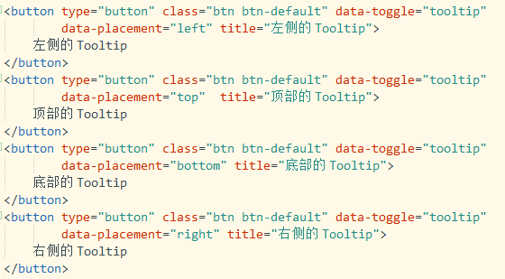
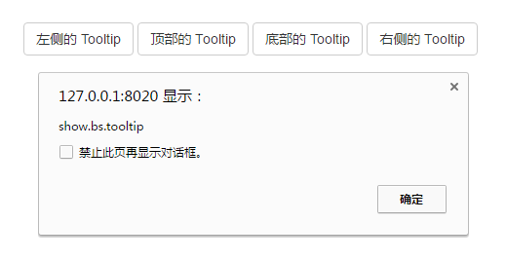
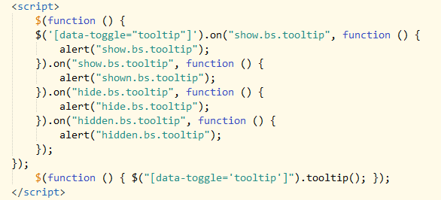
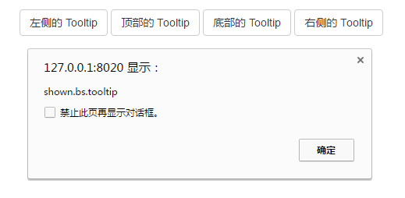
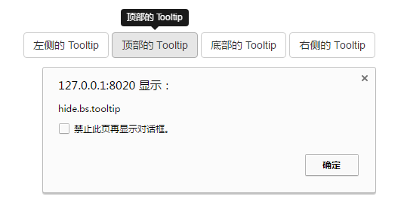
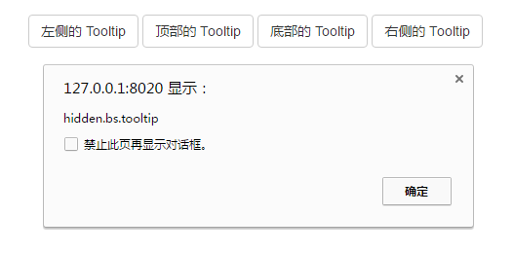
6.6.4事件
实例6-6-2：

Slide 59
6.7 Popover弹出框
弹出框Popover与工具提示Tooltip类似，提供了一个扩展的视图。Popover插件除了有标题title之外，还增加了内容content部分。如需激活弹出框，只需把鼠标悬停在元素上即可。Popover示（tooltip）。依赖于Popover.js插件。

Slide 60
6.7.1弹出框结构
弹出框（Popover）插件根据需求生成内容和标记，默认情况下是把弹出框Popover放在它们的触发元素后面。下面的代码定义了一个popover弹出框，和Tooltip提示框相比，有两个不同：（1）data-toggle="popover"，（2）data-content="内容"。
以上代码是不能直接在页面运行的。Popover插件和Tooltip插件一样，不是纯 CSS 插件，如需使用该插件，您必须使用javascript 手动触发。

Slide 61
6.7.2声明式属性
Popover弹出框和有Tooltip提示框一样，定义了很多属性。
data-animation：向弹出框应用 CSS 褪色过渡效果。值为true或false，默认值：true。
data-html：将HTML代码作为弹出框的内容。如果值为 false，jQuery将使用 text （）方法将HTML代码转化为文本作为提示内容。
data-placement：规定如何定位弹出框（即 top|bottom|left|right|auto）。当指定为 auto 时，会动态调整弹出框。例如，如果 placement 是 "auto left"，弹出框将会尽可能显示在左边，在情况不允许的情况下它才会显示在右边。
data-trigger：定义如何触发弹出框，可选值： click| hover | focus | manual。可以传递多个值，每个值之间用空格分隔。
data-delay：延迟显示和隐藏弹出框的毫秒数，对 manual 手动触发类型不适用。如果提供的是一个数字，那么延迟将会应用于显示和隐藏。如果提供的是对象，结构为：delay:{ show: 500, hide: 100 }，则显示用500毫秒，消失用100毫秒。
data-container：向指定元素追加弹出框。例如： container: 'body'。

Slide 62
6.7.3JavaScript触发
而Popover插件需要手工触发去解析data-*属性。
下表是一些Popover插件中有用的方法。
方法 | 描述 | 实例
Options: .popover(options) | 向元素集合附加弹出框句柄。 | $().popover(options)
Toggle: .popover('toggle') | 切换显示/隐藏元素的弹出框。 | $('#element').popover('toggle')
Show: .popover('show') | 显示元素的弹出框。 | $('#element').popover('show')
Hide: .popover('hide') | 隐藏元素的弹出框。 | $('#element').popover('hide')
Destroy: .popover('destroy') | 隐藏并销毁元素的弹出框。 | $('#element').popover('destroy')

Slide 63
6.7.3JavaScript触发
实例6-7-1：
由于设置了属性 data-placement="left auto"，所以按钮左侧的空间不够时，弹出框显示在了按钮右侧。

Slide 64
6.7.4事件
下表列出了Popover弹出框插件中要用到的事件。
事件 | 描述 | 实例
show.bs.popover | 当调用 show 实例方法时立即触发该事件。 | $('#mypopover').on('show.bs.popover', function () { // 执行一些动作... })
shown.bs.popover | 当弹出框对用户可见时触发该事件（将等待 CSS 过渡效果完成）。 | $('#mypopover').on('shown.bs.popover', function () { // 执行一些动作... })
hide.bs.popover | 当调用 hide 实例方法时立即触发该事件。 | $('#mypopover').on('hide.bs.popover', function () { // 执行一些动作... })
hidden.bs.popover | 当工具提示对用户隐藏时触发该事件（将等待 CSS 过渡效果完成）。 | $('#mypopover').on('hidden.bs.popover', function () { // 执行一些动作... })

Slide 65
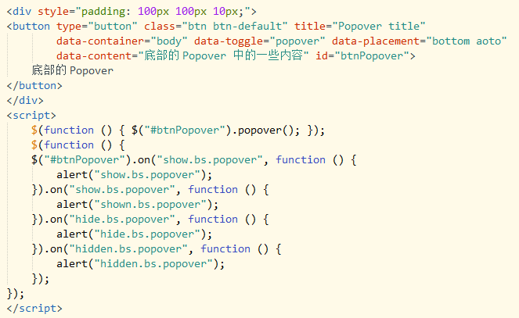
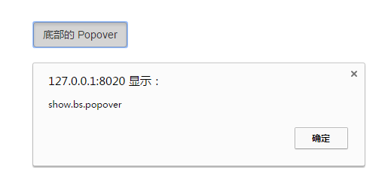
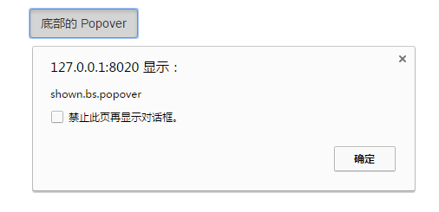
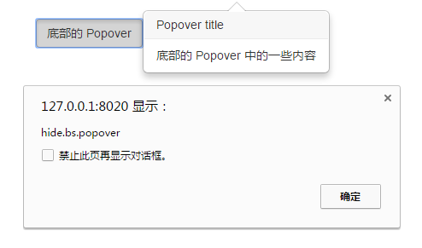
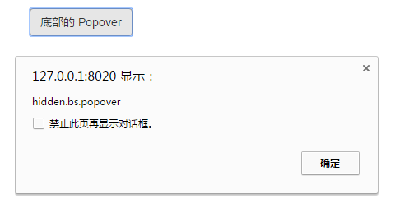
6.7.4事件
实例6-7-2：

Slide 66
6.8警告框
警告框（Alert）消息大多是用来向终端用户显示诸如警告或确认消息的信息。使用警告框（Alert）插件，可以向所有的警告框消息添加可取消（dismiss）功能。在Bootstrap中提示框对应alert.js插件。

Slide 67
6.8.1 Alert结构
下面的代码定义了一个alert提示框，使用了class=“alert alert-warning”样式，并在提示框上添加了一个关闭按钮。

Slide 68
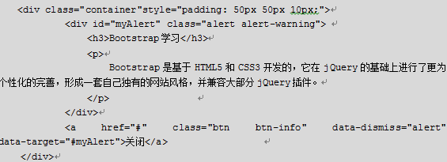
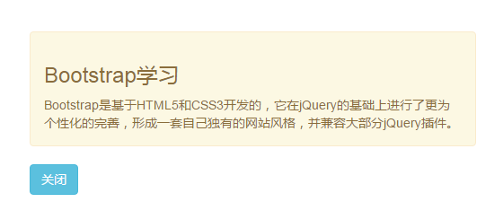
6.8.2 声明式触发
Alert提示框插件同样支持声明式方式来触发关闭，我们只需要向关闭按钮添加 data-dismiss="alert"，就会自动为警告框添加关闭功能。实例6-8-1中就是在<a>链接中添加了data-dismiss="alert"属性，使用链接元素关闭警告框。
上面的案例中关闭按钮放在alert警告框内部，我们也可以在alert提示框外部来关闭提示框。这个时候我们需要使用data-target属性，代码如下。
实例6-8-2：

Slide 69
6.8.3 JavaScript触发
警告框alert同样支持JavaScript方式触发关闭。
$().alert()：让警告框监听具有data-dismiss="alert"属性的后裔元素的单击（click）事件。
$().alert('close')：关闭警告框并从DOM中将其删除。如果警告框被赋予了.fade和.in类，那么警告框在淡出之后才会被删除。
实例6-8-3：
代码中定义了一个弹出框，并且使用声明式方式定义了关闭按钮，上面提到了alert()方法让所有具有data-dismiss="alert"属性的后裔元素具有点击事件，我们先使用off()方法关闭声明式功能，然后再使用alert()方法启用，这样调用alert()方法之后点击关闭按钮就又可以重新关闭弹出框。

Slide 70
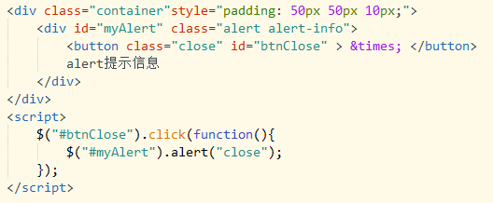
6.8.3 JavaScript触发
实例6-8-4：
代码中定义了一个提示框，但这个提示框没有使用声明式方式来关闭，我们需要手动使用JavaScript来关闭。

Slide 71
6.8.4 事件
Bootstrap中的alert提示框提供了两个事件。
事件 | 描述 | 实例
close.bs.alert | 当调用 close 实例方法时立即触发该事件。 | $('#myalert').bind('close.bs.alert', function () { // 执行一些动作... })
closed.bs.alert | 当警告框被关闭时触发该事件（将等待 CSS 过渡效果完成）。 | $('#myalert').bind('closed.bs.alert', function () { // 执行一些动作... })

Slide 72
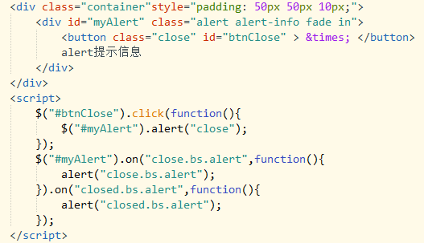
6.8.4 事件
实例6-8-5：
代码中在提示框上添加了class="fade in"样式类，用于过渡效果。JavaScript代码绑定了相应的事件，用于监听其执行过程。

Slide 73
6.9 按钮
在前面的章节中我们已经讲解了按钮，而本节讲解的是按钮插件。通过按钮插件，我们可以添加进一些交互，比如控制按钮状态，或者为其他组件（如工具栏）创建按钮组。单独引用该插件时，我们需要引用 button.js包，也可以引用 bootstrap.js 或压缩版的 bootstrap.min.js。
Button插件可以实现如下几种效果：
点击按钮，按钮文字变成“正在加载…”这种效果，加载完成之后又变回原来的状态。
按钮之间的状态切换。
模仿单选按钮或多选按钮。

Slide 74
6.9.1按钮加载状态
当我们单击按钮时，按钮文字变成正在处理或者加载状态，这在Ajax异步操作的时候很常见。向按钮添加加载状态，需要向button 元素添加 data-loading-text="加载状态文字" 作为其属性，然后使用button()方法来触发状态的更改，代码如下。
实例6-9-1：
代码中定义了一个按钮，给按钮添加了 data-loading-text=" " 属性，然后给按钮绑定了一个单击事件，单击按钮会触发按钮的加载状态。

Slide 75
6.9.2 单选按钮
前面的章节中讲到过按钮组，用到了class="btn-group"，本节讲的模拟单选按钮也是以单选按钮组为基础的。如需激活单个按钮的切换（即改变按钮的正常状态为按压状态，反之亦然），向按钮组添加 data-toggle="buttons" 属性，代码如下。
实例6-9-2：

Slide 76
6.9.3多选按钮
多选按钮的用法和单选按钮一样。我们可以创建复选框组，并通过向复选框组添加 data-toggle="buttons" 属性来添加复选框组的切换。
实例6-9-3：

Slide 77
6.9.4方法
Button.js提供了几个方法用于JavaScript调用操作。
$().button('toggle')：切换按压状态，赋予按钮被激活的外观。
$().button('loading')：当加载时，按钮是禁用的，且文本变为 button 元素的 data-loading-text 属性的值。
$().button('reset')：重置按钮状态，文本内容恢复为最初的内容。当您想要把按钮返回为原始的状态时，该方法非常有用。
$().button(string)：该方法中的字符串是指由用户声明的任何字符串。使用该方法，重置按钮状态，并添加新的内容。

Slide 78
6.9.4方法
实例6-9-4：

Slide 79
6.10 折叠
折叠（Collapse）插件可以呈现手风琴（accordion）效果，点击标题时可以让对应内容显示或隐藏。如果想要单独引用该插件的功能，需要引用 collapse.js，也可以引用 bootstrap.js 或压缩版的 bootstrap.min.js。

Slide 80
6.10.1结构
Collapse插件折叠效果中每个标题都对应一个内容，Bootstrap将这两部分组合起来放在一个class="panel-group"的容器中面板中。
实例6-10-1：代码见教材及教材资源

Slide 81
6.10.2声明式触发
折叠可以直接使用声明式方式进行触发，本节结合声明式属性进行讲解。
（1）定义面板及面板组件
首先定义一个面板组，面板组中包含三个面板，每个面板都是一个折叠区，代码如下：

Slide 82
6.10.2声明式触发
（2）在面板中添加标题以及面板内容
在每个面板中我们都为其添加一个标题以及面板折叠区的内容。面板标题使用class="panel-heading"，面板折叠区的内容使用class="panel-collapse"，代码如下：

Slide 83
6.10.2声明式触发
上述代码在面板中包含了对应的面板内容，运行效果如图
（3）绑定标题和内容
在三个面板中都添加了标题和内容之后，我们需要将标题和内容建立关系，也就是单击标题的时候面板内容折叠或者显示。上面的代码中我们在<a>标签上定义了href="#面板对应内容ID"，这个是用于绑定标题和面板内容的，当单击链接标题时指定哪个面板折叠区显示或隐藏内容。
我们也可以把<a>标签换成其他内容，比如按钮、<span>等，当然也可以用data-target="#面板对应内容ID"来替换href="#面板对应内容ID"。

Slide 84
6.10.2声明式触发
（4）可视区控制
在手风琴accordion效果中，有时会默认显示一个面板内容，这时我们需要在折叠区容器上使用class=" collapse "样式。
（5）激活交互行为
如果想让折叠有效果，就必须给触发元素加上data-toggle="collapse" 属性，对于本实例，需要在每个面板标题的触发元素上添加。
（6）绑定面板组
绑定面板组是为了实现单击一个面板后只显示该面板的内容，其他面板内容都折叠关闭。实现此效果我们需要在面板标题的触发元素上添加data-parent ="#面板组容器ID"。

Slide 85
6.10.2声明式触发
以上完整代码可参考实例6-10-1。上面的代码都是通过<a>标签来触发的，但是<a>标签并未占据标题容器的100%宽度，所以我们在单击的时候只有点击文字时触发折叠，如果想单击标题栏就能触发，则需要将下面的代码添加到class="panel-heading"容器上，代码如下：

Slide 86
6.10.3方法
像其他插件一样，Collapse提供了折叠插件中有用的方法。
$().collapse( )
调用这个方法可以解析其参数并且触发元素效果。
$().collapse("toggle")
调用这个方法时如果可折叠元素隐藏则显示，如果可折叠元素显示则隐藏。
$().collapse("show")
调用这个方法显示可折叠元素。
$().collapse("hide")
调用这个方法隐藏可折叠元素。
$().collapse("option")
接受一个可选的 options 对象：
toggle：是否触发元素的调用。
Parent：如果为false，则面板标题和内容单独作用效果，不影响其他面板。如果提供的为选择器，那么这个选择器下的所有面板效果都受影响，当其中一个显示时其他都隐藏。

Slide 87
6.10.4事件
Collapse提供了四个事件。
事件 | 描述 | 实例
show.bs.collapse | 在调用 show 方法后触发该事件。 | $('#identifier').on('show.bs.collapse', function () { // 执行一些动作... })
shown.bs.collapse | 当折叠元素对用户可见时触发该事件（将等待 CSS 过渡效果完成）。 | $('#identifier').on('shown.bs.collapse', function () { // 执行一些动作... })
hide.bs.collapse | 当调用 hide 实例方法时立即触发该事件。 | $('#identifier').on('hide.bs.collapse', function () { // 执行一些动作... })
hidden.bs.collapse | 当折叠元素对用户隐藏时触发该事件（将等待 CSS 过渡效果完成）。 | $('#identifier').on('hidden.bs.collapse', function () { // 执行一些动作... })

Slide 88
6.10.4事件
实例6-10-2：

Slide 89
6.11轮播
Bootstrap 轮播（Carousel）插件是一种灵活的、响应式的向站点添加滑块的方式。轮播的内容也很灵活，可以是图像、内嵌框架、视频或者其他您想要放置的任何类型的内容。
如果想要单独引用该插件的功能，需要引用 carousel.js。或者，引用 bootstrap.js 或压缩版的 bootstrap.min.js。

Slide 90
6.11.1轮播结构
Bootstrap中的 轮播大致可以分为以下几个部分：
图片部分：用于展示内容的图片。
计数器：用于计算当前切换的图片索引。
控制器：控制图片的显示对象。

Slide 91
6.11.1轮播结构
（1）首先定义一个<div>容器，这个容器用class="carousel"样式：
<div id="myCarousel" class="carousel ">
（2）轮播图片的计数器，用于显示图片的播放顺序。我们通常使用<li>元素，并且用class="carousel-indicators "样式，图片的数量与<li>的数量一致，代码如下：

Slide 92
6.11.1轮播结构
（3）设置轮播图片。我们使用class="carousel-inner"样式类控制轮播区域，并将这个轮播区放到class="carousel"容器内，代码如下：

Slide 93
6.11.1轮播结构
（4）给图片添加文字。很多时候我们需要在图片底部添加一些文字和链接，作为图片的说明信息。我们可以使用class="carousel-caption"样式，代码如下：
（5）控制器。有时候我们需要使用鼠标来控制图片的左右滚动，我们称之为控制器。在Bootstrap中可以使用carousel配合样式left和right来实现。left表示向左滚动，right表示向右滚动，代码如下：

Slide 94
6.11.1轮播结构
以上是轮播图的基本构成，完整代码见实例6-11-1。

Slide 95
6.11.2声明式触发
轮播可以使用声明式触发，实例6-11-1就是声明式触发轮播图。在使用声明式方式的时候需要注意以下几个data-* 属性。
data-ride：用于class="carousel"最外层容器上，固定值data-ride="carousel" ，用于标记轮播在页面加载时就开始动画播放。
data-target：用于class="carousel-inner"的每个子元素<li>上，data-target="# class= 'carousel'外层容器ID或其他选择器"。
data-slide：用于轮播图的控制器上，也就是左右滚动的<a>标签链接上， 接受关键字 prev 或 next，用来改变幻灯片相对于当前位置的位置。同时href=""属性值为class="carousel"容器的ID或其他选择器。
data-slide-to ：向轮播传递一个原始滑动索引，用来将把滑块移动到一个特定的索引，索引从 0 开始计数，定义在<li>元素上。
data-interval：轮播图轮换等待的事件，单位为毫秒，如果设置为false则不会自动开始轮播，默认是5000毫秒。
data-pause：如果鼠标停留在轮换图上则停止轮播，离开后立即开始播放。
data-wrap：是否持续轮播。

Slide 96
6.11.3javaScript触发
轮播也可以通过 JavaScript 方式触发，使用carousel()方法来触发播放。
$().carousel()
这是一个没有传递任何参数的方法，默认情况下当插件下载完成之后是要去解析data-*属性的，如果我们没有指定则会指定默认的参数值。如果轮播图中没有指定data-ride属性，则需要调用这个方法。
$("#myCarousel").carousel();
$().carousel(option)

Slide 97
6.11.3javaScript触发
传递对象参数，对象属性如下：
interval：轮播等待的时间。
pause：标进在图片上时暂停轮播循环，鼠标离开时恢复轮播循环。
wrap：轮播是否连续循环。

Slide 98
6.11.3javaScript触发
字符串参数，可以传递以下字符串：
.carousel('cycle')：从左到右循环轮播项目。
.carousel('pause')：停止轮播循环项目。
.carousel(number)：循环轮播到某个特定的帧（从 0 开始计数）。
.carousel('prev')：循环轮播到上一个项目。
.carousel('next')：循环轮播到下一个项目。

Slide 99
6.11.4事件
slide.bs.carousel：当调用 slide 实例方法时立即触发该事件。
slid.bs.carousel：当轮播完成幻灯片过渡效果时触发该事件。

Slide 100
6.12Afflix插件
Affix（附加导航）插件允许某个 <div> 固定在页面的某个位置。您也可以在打开或关闭使用该插件之间进行切换。当我们单击导航标记时<div>会锁定在某个位置，不会随着页面其他部分一起滚动。
如果要单独引用该插件的功能，需要引用 affix.js。或者，引用 bootstrap.js 或压缩版的 bootstrap.min.js。

Slide 101
6.12.1声明属性
如需向元素添加附加导航Affix，只需要向附加导航添加 data-spy="affix" 即可。
声明式属性：
data-spy：固定值affix表示元素固定不变。
data-offset-top：用来设置元素距顶部的距离。当浏览器滚动条向下滚动，且滚动距离大于这个值的时候，affix元素不在滚动，而是固定在浏览器顶部。
data-offset-bottom：和data-offset-top一样，固定在浏览器底部。
data-offset：表示top和bottom都为相同的数字。

Slide 102
6.12.1声明属性
实例6-12-1：

Slide 103
6.12.2JavaScript方法
我们也可以通过 JavaScript 手动为某个元素添加附加导航，代码如下所示：
$().affix(option)
传递对象参数，对象属性如下：
offset：当计算滚动位置时，距离顶部的偏移像素。如果设置了一个数字，则该偏移量的值将被应用在顶部和底部。
如果设置了一个对象偏移，例如offset: { top: 100, bottom: 50 }，那么设置top距离顶部100px，局地底部50px。

Slide 104
6.12.2JavaScript方法
将实例6-12-1删掉data-spy="affix"和data-offset-top="180"属性，改用JavaScript触发，代码如下：

Slide 105
6.12.3事件
Affix插件供了6个事件，如下所述：
affix.bs.affix：作用于元素被附加之前。
affixed.bs.affix：作用于元素被附加之后。
affix-top.bs.affix：作用于元素附加到顶部之前。
affixed-top.bs.affix：作用于元素附加到顶部之后。
affix-bottom.bs.affix：作用于元素附加到底部之前。
affixed-bottom.bs.affix：作用于元素附加到底部之后。
Affix插件的事件和前面几个插件类似，本节不在赘述。

Slide 106
6.13 案例：
本案例为一个公司主题的页面，效果如图6-37所示。这个例子综合应用了本章及前面各章的知识，比如导航栏、巨幕、字体图标、面板、表单等。

Slide 107
本章小结
本章主要讲解了Bootstrap中包含的js插件和插件的使用。最后用一个综合例子演示了js插件的实际应用。

Slide 108
练习与实训
制作一个公司主题的商业网站，发挥创造力，尽可能多并且合理的使用本章所讲述的插件，并灵活使用CSS样式。

